Slide 1
C语言程序设计
认识变量的作用域和存储类
刘佳

Slide 2
学习目标
认识局部变量和全局变量
认识变量的存储类别
认识函数的存储类别

Slide 3
认识局部变量和全局变量
1、局部变量
局部变量是在一个函数内部定义或者复合语句内部定义的变量，也叫内部变量。
形式参数也是局部变量，它的作用域只限于本函数范围内或本复合语句范围内。

Slide 4
认识局部变量和全局变量
1、局部变量
局部变量默认是auto型的存储类别。
在程序运行进入局部变量所在的函数或复合语句时分配存储空间，退出所在函数或复合语句时释放存储空间——局部变量默认的生存期。

Slide 5
认识局部变量和全局变量
2、全局变量
全局变量也称为外部变量，它是在所有函数之外定义的变量。
它不属于哪一个函数，它属于一个源程序文件。

Slide 6
认识局部变量和全局变量
2、全局变量
全局变量默认的作用域是从变量定义的位置开始，到整个源文件结束，而生存期是整个程序运行期间。
全局变量是static的存储类别。

Slide 7

认识变量的存储分类
存储类别：
自动变量(auto)
寄存器变量(register)
静态变量(static)
外部变量(extern)

Slide 8
认识变量的存储分类
1．auto变量
局部变量默认属于此类
在调用该函数时系统会给它们分配存储空间，在函数调用结束时就自动释放这些存储空间。

Slide 9
认识变量的存储分类
2．register变量
C语言允许将局部变量的值放在运算器中的寄存器中，不必再到内存中去存取，这种变量叫“寄存器变量”，用关键字register作说明。
寄存器变量也是自动类的变量。

Slide 10
认识变量的存储分类
3．static变量
全局变量是静态的。
局部变量加上static说明符时，则该变量成为静态局部变量。作用域没有发生变化，生存期发生了变化：存在于整个程序运行期间。

Slide 11
认识变量的存储分类
3．static变量（续）
静态局部变量是在编译时赋初值的，即只赋初值一次。
在程序运行时它已有初值，以后每次调用函数时不再重新赋初值而只是保留上次函数调用结束时的值。

Slide 12
认识变量的存储分类
4．extern变量
在定义点之前的函数想使用全局变量，则应该在引用之前用关键字extern对该变量作声明。
通过extern说明符扩大全局变量的作用域，不仅适用于同一源文件内（同一编译单位），也适用于多文件程序。

Slide 13
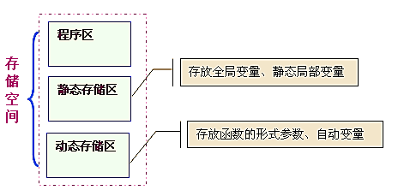
认识变量的存储分类
不同类型变量的存储：

Slide 14
认识函数的存储分类
C语言的函数本质上都是外部的。
函数在被其他编译单位调用时，应当在调用语句前的函数声明中用extern加以说明。
在定义函数时，若加上static说明符，称此函数为静态函数。静态函数只限于本编译单位的其它函数调用。

Slide 15



认识变量的作用域和存储类

